Slide 1
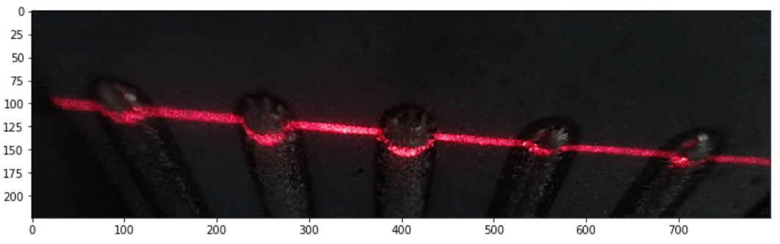
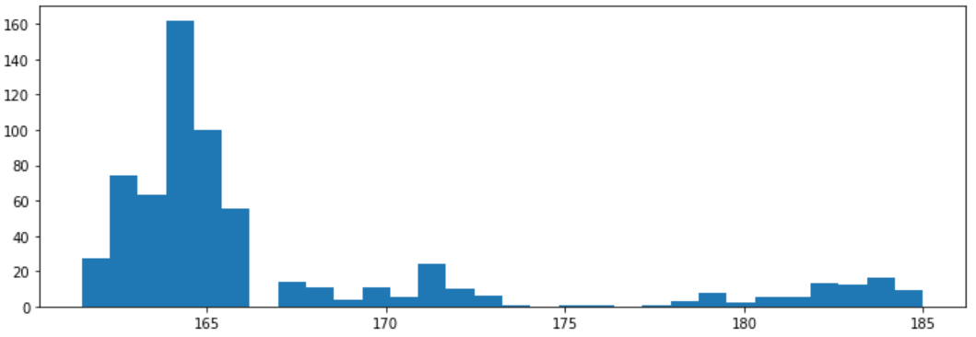
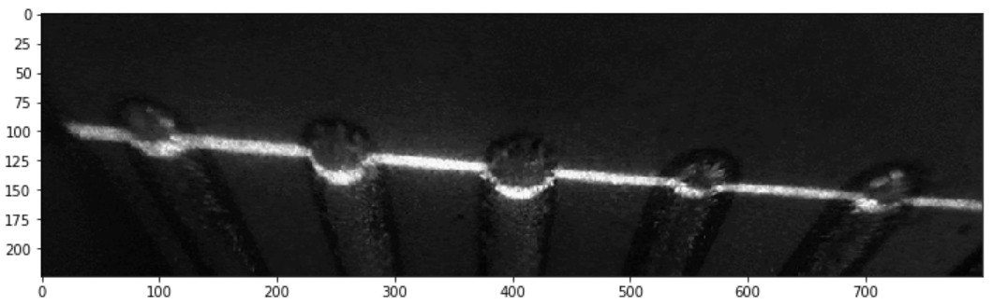
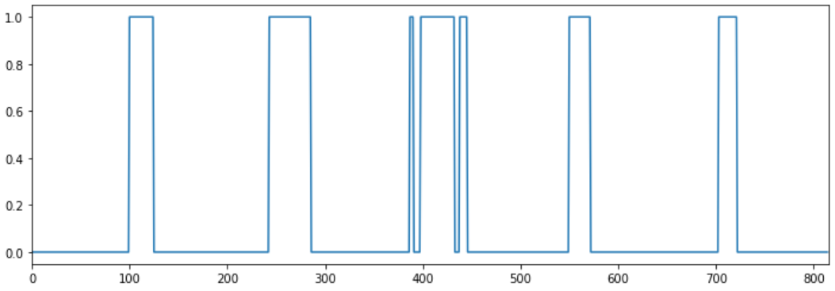
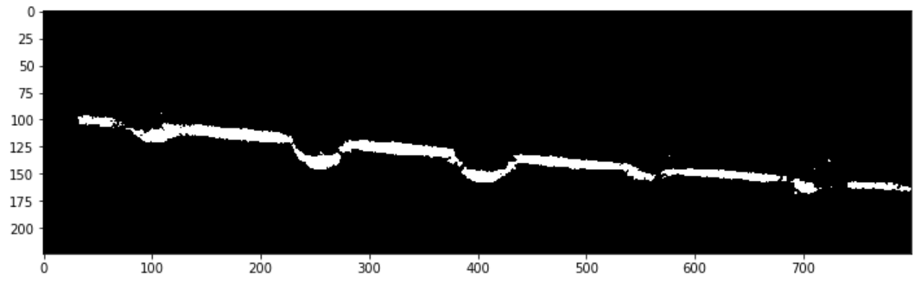
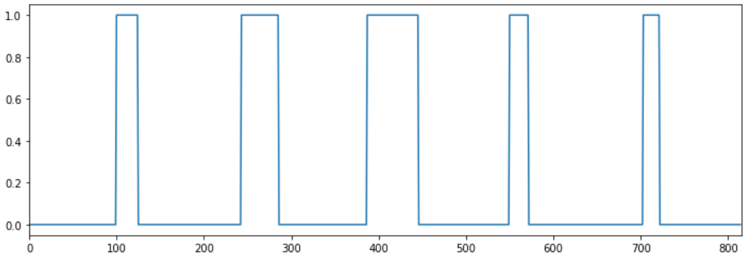

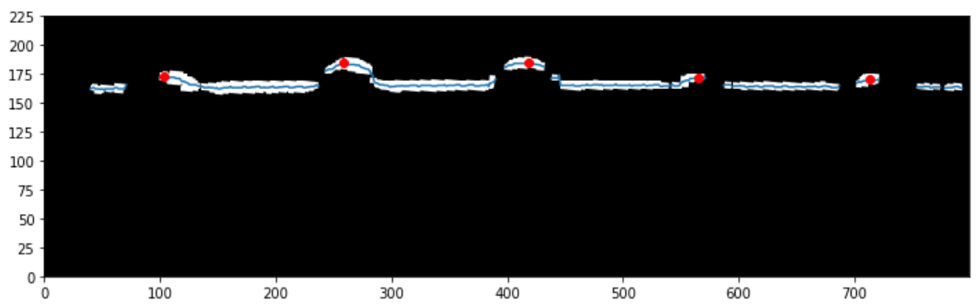
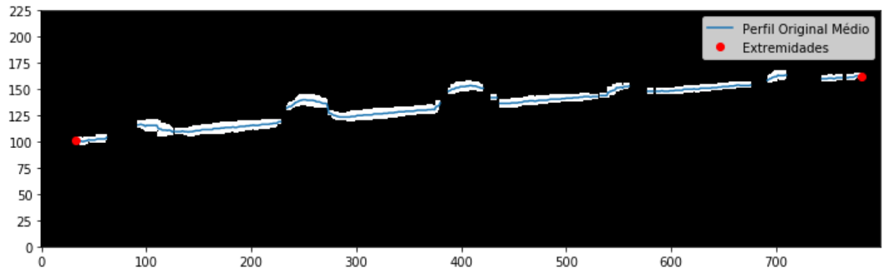
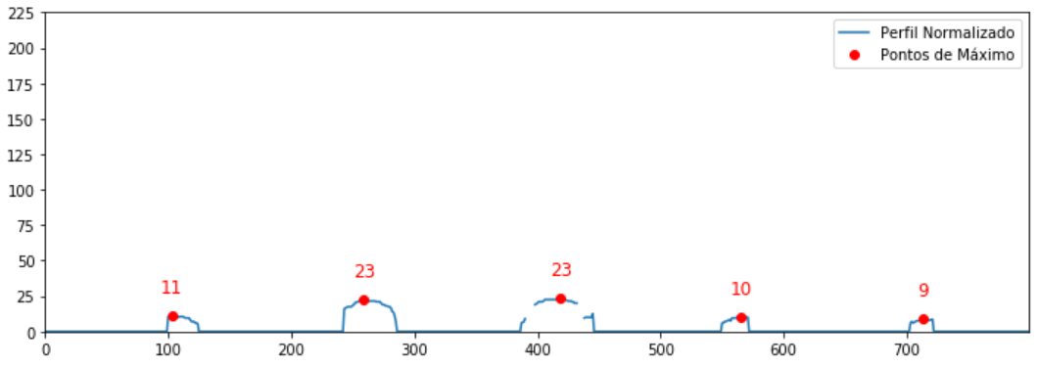
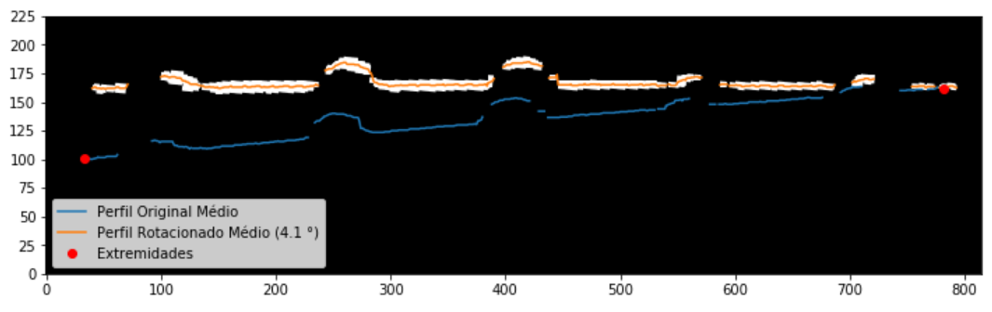


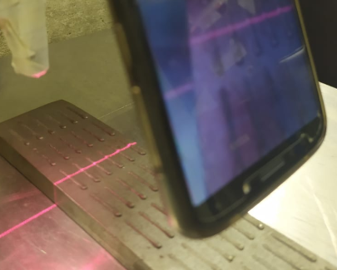
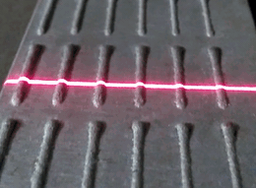
avaliação não destrutiva da altura de cordões FABRICADOS POR LASER CLADDING: AVALIAÇÃO CONCEITUAL UTILIZANDO ANÁLISE DE IMAGEM
Calil Amaral, João Vitor Brasil
INTRODUÇÃO
Deposição por Energia Direcionada a Laser com pó (DED-LP) é um processo de fabricação pertencente à categoria de processos de manufatura aditiva. O processo permite construir geometrias metálicas complexas a partir da fusão de partículas metálicas e material base por um feixe laser, dando origem a cordões produzidos continuamente. A altura de um cordão depositado é uma característica chave dependente de diversos parâmetros de processo e medir essa característica hoje custa caro. A avaliação inclui cortar amostras e prepare-las para análise de microscopia e analisar as imagens do cordão seccionado uma a uma. O presente trabalho tem como objetivo fazer uma avaliação introdutória da viabilidade de realizer medições não destrutivas da altura dos cordões, eliminando as etapas de preparação, corte e análise de microscopia. A ótica geométria envolvida no problema não faz parte do escopo deste trabalho e será avaliada futuramente.
METODOLOGIA
O conceito de equipamento disponível no LMP prevê a emissão de um feixe de laser sobre cordões previamente depositados. O feixe de luz monocromática vermelho incide sobre a superfície dos cordões, diferenciando-os da superfície plana de referência como ilustra a Figura 1. Uma câmera fixada em ângulo em relação à superfície plana, captura um vídeo que é posteriormente convertido em uma sequência de imagens em extensão “.png” a serem avaliadas pelo algoritmo proposto.
RESULTADOS E DISCUÇÃO
...
(a)
(b)
Figura 1 – Incidência do feixe laser e imagem capturada. (a) Câmera e laser; (b) Imagem capturada com ondulações aparentes.
As imagens capturadas são importadas em formato BGR e avaliadas uma a uma. A imagem original é convertida para RGB e como o laser incidente é monocromático e vermelho, apenas o array correspondente à intensidade de vermelhos (orig[:,:,0]) é salvo e avaliado posteriormente como escala de cinza. Um threshold binário é aplicado à imagem resultante, para gerar uma nova imagem apenas com as regiões de vermelho mais intenso, localizadas nas regiões de incidência direta do feixe. A imagem resultante em preto e branco é posteriormente erodida para eliminar ruídos e o perfil médio da região branca é calculado varrendo todas as colunas do array e extraindo a média do valor das linhas onde a intensidade do pixel é maior que zero. As extremidades do perfil médio são utilizadas para calcular a inclinação da imagem, que é rotacionada com o valor calculado. O perfil médio é extraído da imagem rotacionada e os máximos locais são calculados em relação à linha horizontal. O valor da linha de referência horizontal é definida como o mínimo valor da média das linhas
CONCLUSÕES
...
AGRADECIMENTOS
…

